Slide 1


PESQUISA DE SATISFAÇÃO
DESENVOLVIMENTO WEB – DIURNO
SANTANTA - SP 1º SEMESTRE 2025

Slide 2
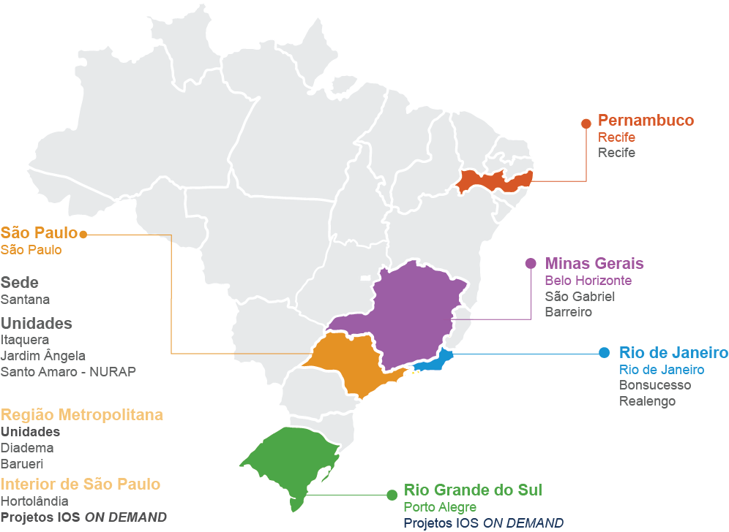

Atuação
Somos responsáveis por contratar a equipe e montar a infraestrutura para as aulas nas Unidades próprias.
O atendimento em nossas Unidades é feito por meio de parcerias com outras Organizações Sociais, empresas privadas, escolas e universidades que cedem espaço físico de salas e laboratórios de informática.

Slide 3


No que acreditamos
Acreditamos no protagonismo juvenil e na inclusão social do jovem por meio da educação e do trabalho, elementos fundamentais para o desenvolvimento de uma nação.
Trabalhamos para que as oportunidades de formação profissional e vagas de emprego sejam oferecidas de maneira igualitária.
Pessoas com acesso a oportunidades educacionais e profissionais têm suas vidas transformadas e replicam essas mudanças em suas famílias e comunidades.

Slide 4


Como você conheceu o IOS?

Slide 5

Instrutor(a) de T.I.

Slide 6

Monitor(a) de T.I.

Slide 7
Professor(a) de Extensão

Slide 8
Professor(a) de Extensão

Slide 9
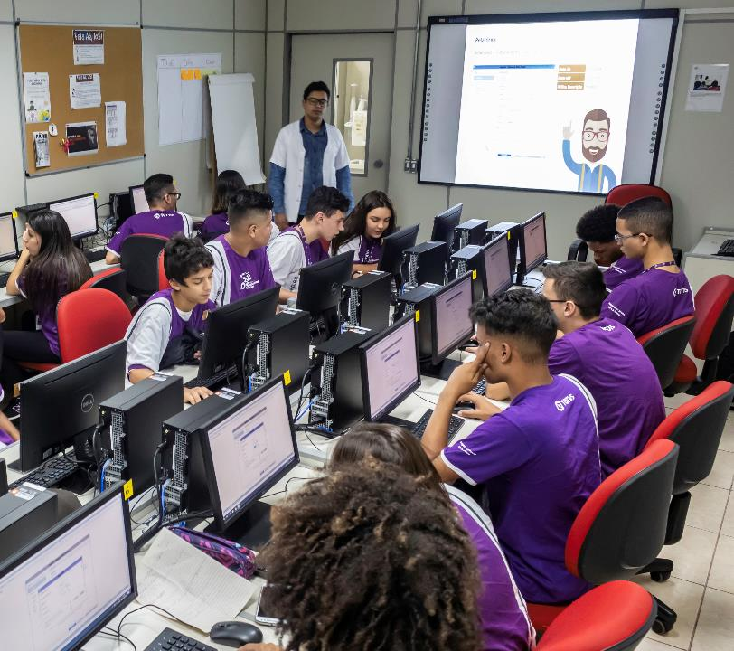
Material Didático e Plataforma Online

Slide 10
PROGRAMA DE VOLUNTARIADO
Palestras e Eventos
Esta sessão tem como objetivo demonstrar os dados coletados que representam a experiência dos alunos e alunas da unidade com as ações de contrapartidas relacionadas, como: IBM através das palestras aplicadas aos sábados e TOTVS com workshops de temas pré-definidos com interação presencial e/ou remota.

Slide 11
Programa de Voluntariado:

Slide 12
Programa de Voluntariado:

Slide 13
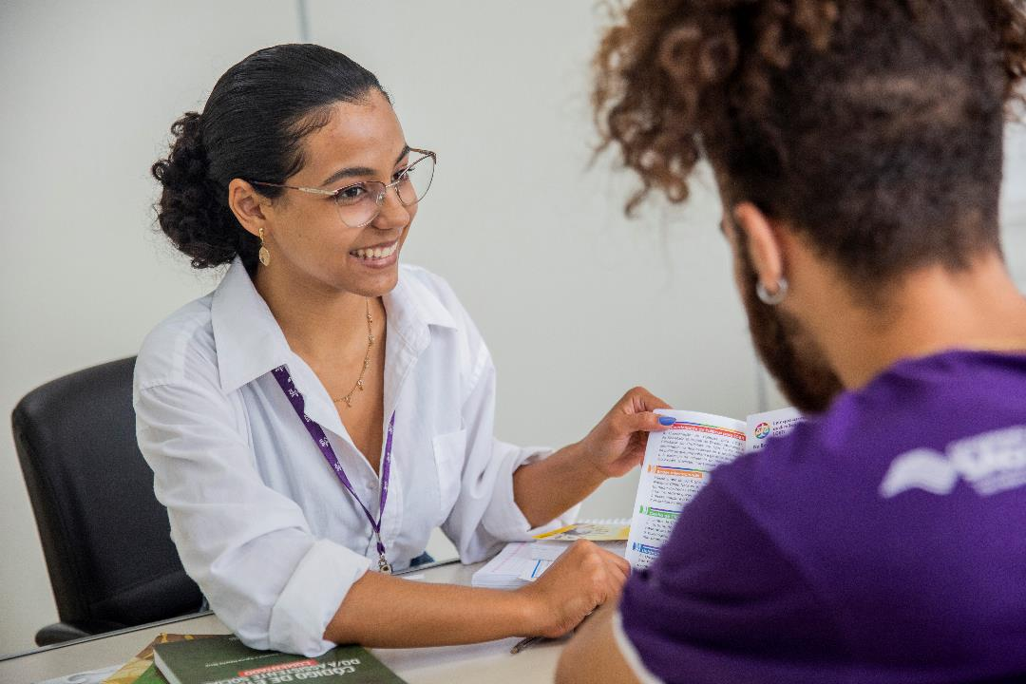
Avaliação Da Equipe Psicossocial

Slide 14

Curso EAD e Semipresencial

Slide 15
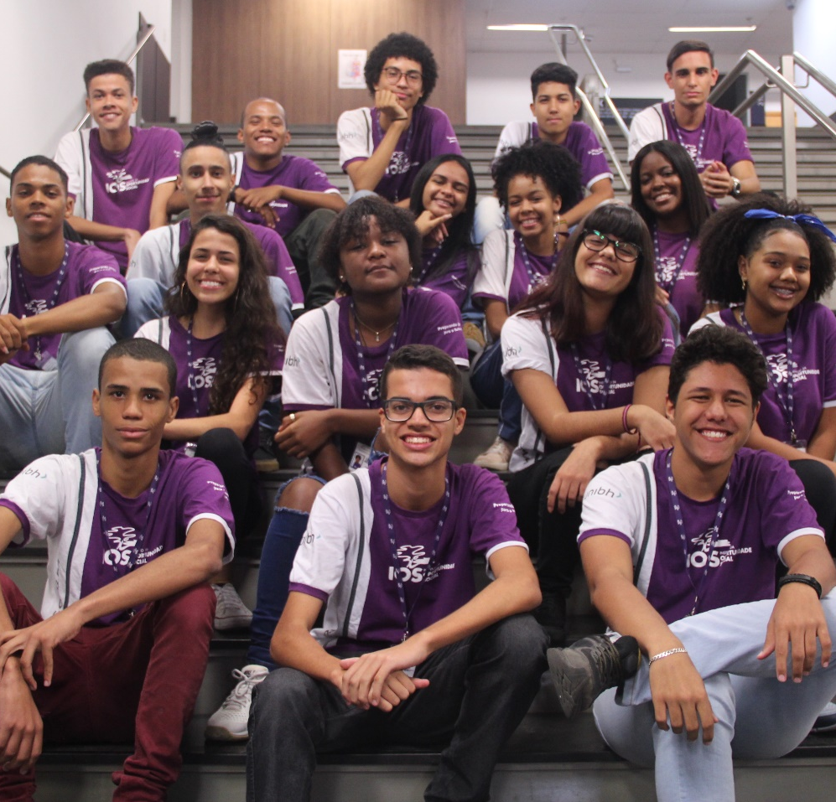
Considerações dos Alunos
Pontos positivos
"Em geral, minha experiência foi muito positiva. O curso contribui bastante para o desenvolvimento do perfil profissional (e até pessoal) de forma fluida, por meio das exigências de uma boa postura, feedbacks constantes, apresentações e trabalhos em grupo." "A relação que os professores têm com os alunos é quase uma família; as oportunidades de ir em visitas e eventos; o desenvolvimento e a valorização de quem realmente está se esforçando. O conhecimento técnico absorvido durante o curso, muitas vezes, não é ensinado nem na faculdade.“
"Cativante (por conta do professor Thiago), muito bom o ambiente. Me senti confortável pelo tratamento dado por todos à minha volta."

Slide 16
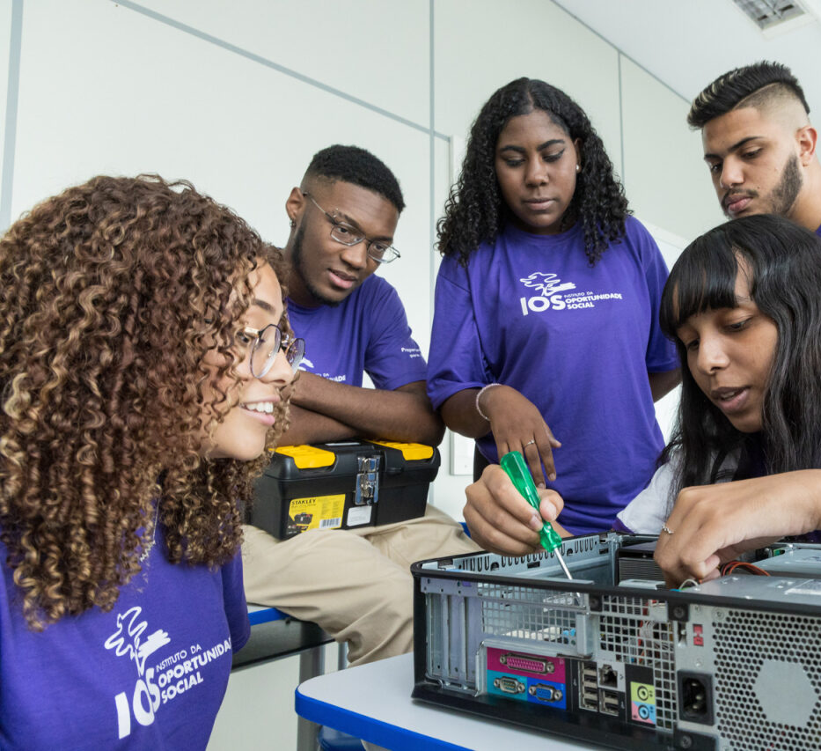
Considerações dos Alunos
Pontos a melhorar
"Gostaria de sugerir uma melhoria na comunicação dos avisos. Reuniões e compromissos importantes às vezes são informados muito em cima da hora no grupo dos alunos. Alguém pode não ver a informação e acabar recebendo em cima da hora, sem tempo de ir ou chegando atrasado. Outro ponto é a rivalidade entre turmas do mesmo curso, que tem gerado um ambiente desconfortável. Seria bom incentivar um ambiente mais tranquilo.“
"A falta de tempo que nós temos para fazer tudo que o curso pede — absorver todo o conteúdo, aplicar e ainda desenvolver o TCC.“
"Auxílio individual dos professores e monitores.“
"Melhoria no calendário, por não ter muito tempo para o TCC."

Slide 17
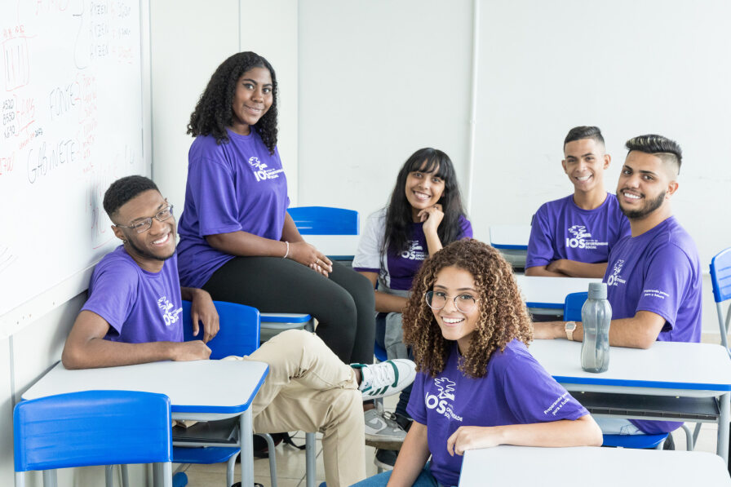

#VamosJuntos!
Dúvidas!
E-mail: educacional@ios.org.br
Central de Atendimento IOS: 11 97343-9010

